Slide 1


Slide 2
TẬP HUẤN CHƯƠNG TRÌNH VÀ
SỬ DỤNG SÁCH GIÁO KHOA
HOẠT ĐỘNG TRẢI NGHIỆM LỚP 4
(bản 2)
BỘ SGK CHÂN TRỜI SÁNG TẠO

Slide 3

ĐỘI NGŨ TÁC GIẢ
PGS.TS. ĐINH THỊ KIM THOA (TCB)
PHẠM THÙY LIÊM - LẠI THỊ YẾN NGỌC (ĐCB)
VŨ PHƯƠNG LIÊN - NGUYỄN THỊ THANH LOAN
LÊ HOÀI THU - TRẦN THỊ QUỲNH TRANG

Slide 4




GIỚI THIỆU CHƯƠNG TRÌNH
HOẠT ĐỘNG TRẢI NGHIỆM
TRONG CTGDPT 2018
NHÀ XUẤT BẢN GIÁO DỤC VIỆT NAM − 2023

Slide 5

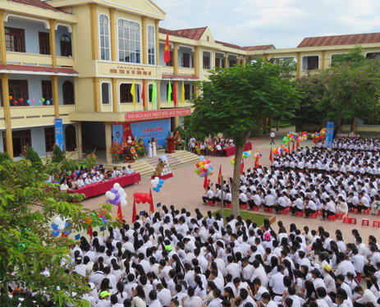
HOẠT ĐỘNG TRẢI NGHIỆM
TRONG CTGDPT 2018
LÀ HOẠT ĐỘNG GIÁO DỤC BẮT BUỘC
ĐÂY KHÔNG PHẢI LÀ MÔN HỌC

Slide 6
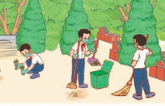

CHƯƠNG TRÌNH HOẠT ĐỘNG TRẢI NGHIỆM TRONG CTGDPT 2018
Là HOẠT ĐỘNG GIÁO DỤC trong nhà trường.
Bắt buộc từ lớp 1 đến lớp 5.
Do nhà giáo dục định hướng, thiết kế và hướng dẫn thực hiện.
Tạo cơ hội cho học sinh tiếp cận thực tế, thể nghiệm các cảm xúc tích cực, khai thác những kinh nghiệm đã có và huy động tổng hợp kiến thức, kĩ năng của các môn học để thực hiện những nhiệm vụ được giao hoặc giải quyết những vấn đề của thực tiễn đời sống nhà trường, gia đình, xã hội phù hợp với lứa tuổi.
Những kinh nghiệm đã trải qua được chuyển hoá thành tri thức mới, hiểu biết mới, kĩ năng mới,… góp phần phát huy tiềm năng sáng tạo và khả năng thích ứng với cuộc sống, môi trường và nghề nghiệp tương lai.

Slide 7
Tự chủ và tự học
Giao tiếp và hợp tác
Giải quyết vấn đề và sáng tạo
MỤC TIÊU CỦA
HOẠT ĐỘNG
TRẢI NGHIỆM & CÁC
MỤC TIÊU CHUNG CỦA CTGDPT
Năng lực
thiết kế và
tổ chức hoạt động
Năng lực
thích ứng với
cuộc sống
Năng lực
định hướng
nghề nghiệp
Công nghệ
Tin học
Khoa học
Thể chất
MỤC TIÊU HĐTN
Thẩm mĩ
NL đặc
thù khác
Tính toán
Ngôn ngữ
Yêu nước
Nhân ái
Chăm chỉ
Trung thực
Trách nhiệm

Slide 8



YÊU CẦU VỀ NĂNG LỰC
1
NĂNG LỰC THÍCH ỨNG VỚI CUỘC SỐNG
2
NĂNG LỰC THIẾT KẾ VÀ TỔ CHỨC HOẠT ĐỘNG
3
NĂNG LỰC ĐỊNH HƯỚNG NGHỀ NGHIỆP
Hiểu biết về bản thân và môi trường sống
Hiểu biết về nghề nghiệp
Kĩ năng lập kế hoạch
Kĩ năng điều chỉnh bản thân và đáp ứng với sự thay đổi
Hiểu biết và rèn luyện phẩm chất, năng lực liên quan đến nghề nghiệp
Kĩ năng thực hiện kế hoạch và điều chỉnh hoạt động
Năng lực
Kĩ năng đánh giá hoạt động
  Yêu nước
  Nhân ái
  Trung thực
  Chăm chỉ
  Trách nhiệm
  Tự chủ và tự học
  Giao tiếp và hợp tác
  Giải quyết vấn đề và sáng tạo
Phẩm chất

Slide 9
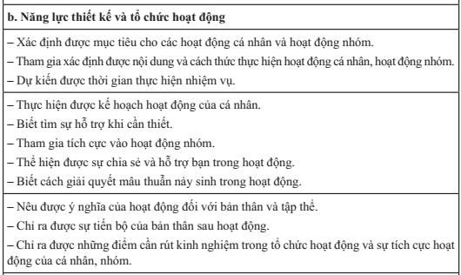
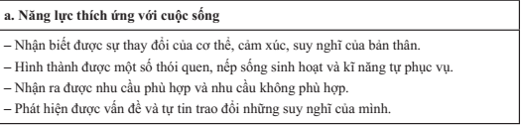
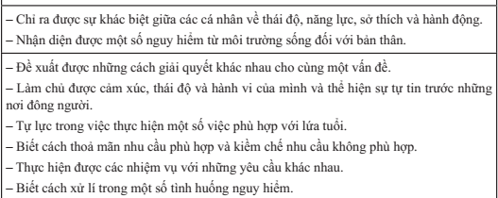
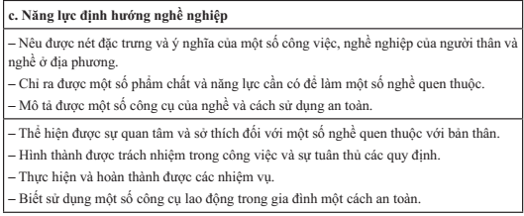
KHUNG NĂNG LỰC

Slide 10

NỘI DUNG KHÁI QUÁT HOẠT ĐỘNG
1
Hoạt động hướng vào bản thân
(60%)
2
Hoạt động hướng đến xã hội
(20%)
3
Hoạt động hướng đến tự nhiên
(10%)
4
Hoạt động hướng nghiệp
(10%)

Slide 11
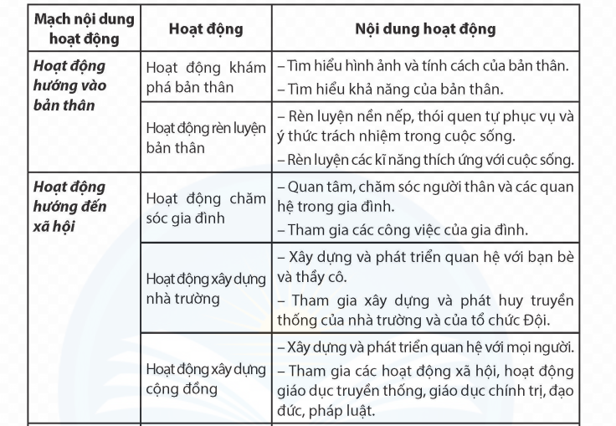
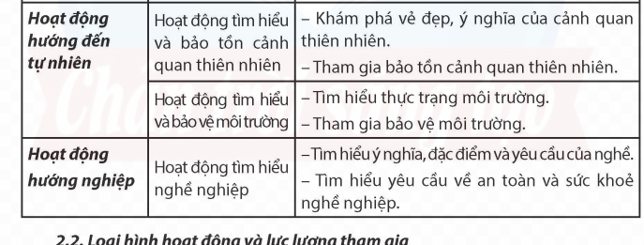
MA TRẬN NỘI DUNG CHO TIỂU HỌC

Slide 12
Sinh hoạt dưới cờ
Các YCCĐ của CT được
thực hiện
Hoạt động GD theo chủ đề
Sinh hoạt lớp
Hoạt động trải nghiệm định kì (tham quan, tổ chức sự kiện,…)

Slide 13


Đánh giá kết quả
Hoạt động trải nghiệm

Slide 14





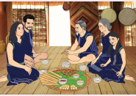

Đánh giá kết quả Hoạt động trải nghiệm:
BẢN THÂN HỌC SINH
Giáo viên chủ nhiệm lớp chịu trách nhiệm tổng hợp kết quả đánh giá.
BẠN BÈ, NHÓM
CHA MẸ HỌC SINH VÀ CỘNG ĐỒNG
GIÁO VIÊN CHỦ NHIỆM

Slide 15





Cứ liệu đánh giá dựa trên thông tin thu thập được:
Đánh giá định tính
Đánh giá định lượng
từ quan sát của giáo viên (hằng ngày)
số giờ (số lần) tham gia hoạt động trải nghiệm (hoạt động tập thể, hoạt động trải nghiệm thường xuyên, hoạt động xã hội và phục vụ cộng đồng, hoạt động hướng nghiệp, hoạt động lao động,...);
từ ý kiến tự đánh giá của học sinh (sau mỗi chủ đề)
đánh giá đồng đẳng của các học sinh trong lớp (sau mỗi chủ đề)
ý kiến nhận xét của cha mẹ học sinh và cộng đồng (có liên quan)
số lượng và chất lượng các sản phẩm hoàn thành được lưu trong hồ sơ hoạt động

Slide 16
Kết quả đánh giá đối với mỗi học sinh là kết quả tổng hợp:
đánh giá thường xuyên
Kết quả đánh giá Hoạt động trải nghiệm, hướng nghiệp được ghi vào hồ sơ học tập của học sinh (tương đương một môn học).
về phẩm chất và năng lực và có thể phân ra làm một số mức để xếp loại
đánh giá định kì

Slide 17
GIỚI THIỆU SÁCH GIÁO KHOA
HOẠT ĐỘNG TRẢI NGHIỆM 4
NHÀ XUẤT BẢN GIÁO DỤC VIỆT NAM − 2023

Slide 18


BỘ SÁCH GỒM 3 CUỐN
SÁCH GIÁO KHOA
SÁCH GIÁO VIÊN
SÁCH BÀI TẬP

Slide 19
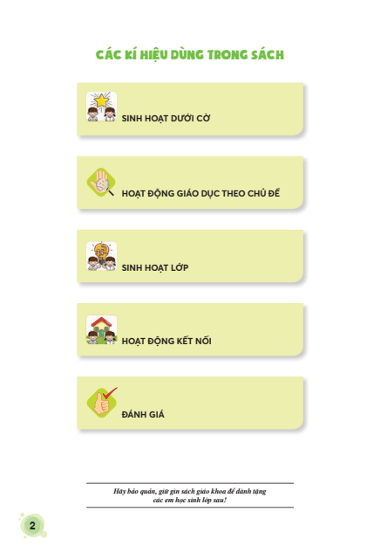
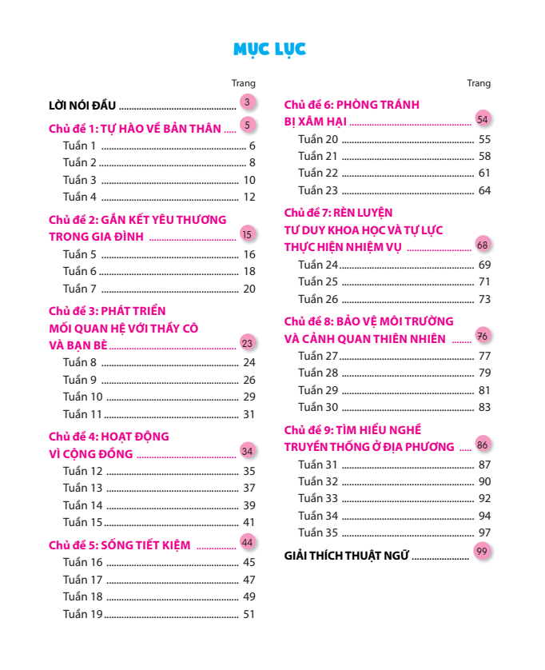
CẤU TRÚC SÁCH
Bìa sách
Các kí hiệu dùng trong sách
Lời nói đầu
Mục lục
9 chủ đề

Slide 20
Các chủ đề
thể hiện:
1
Hoạt động hướng vào bản thân
(60%)
2
Hoạt động hướng đến xã hội
(20%)
3
Hoạt động hướng đến tự nhiên
(10%)
4
Hoạt động hướng nghiệp
(10%)
  Tất cả các YCCĐ của CT
  4 mạch nội dung hoạt động theo CT với 105 tiết

Slide 21
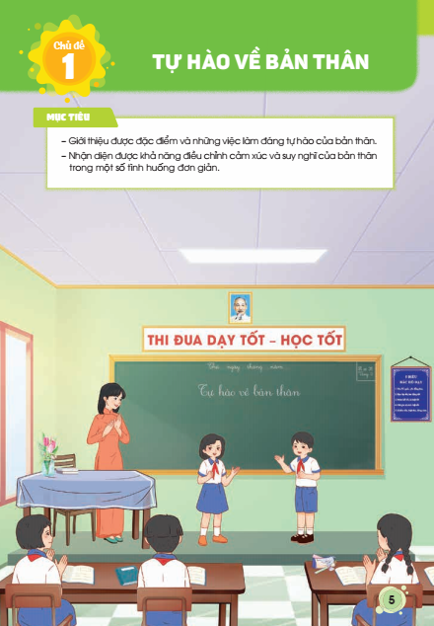

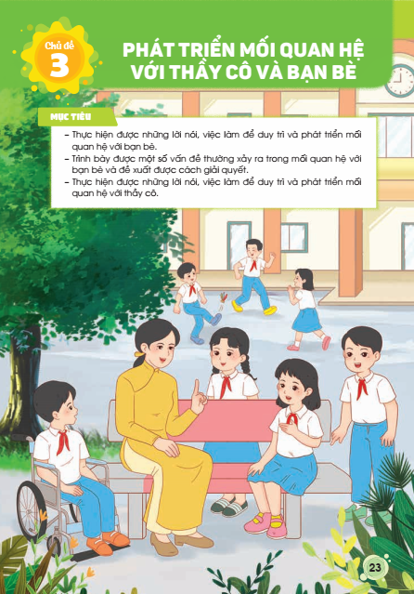

Slide 22

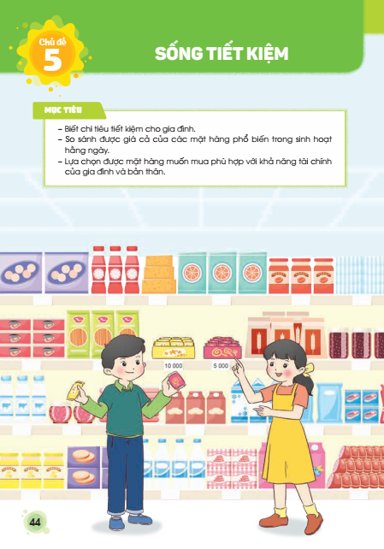
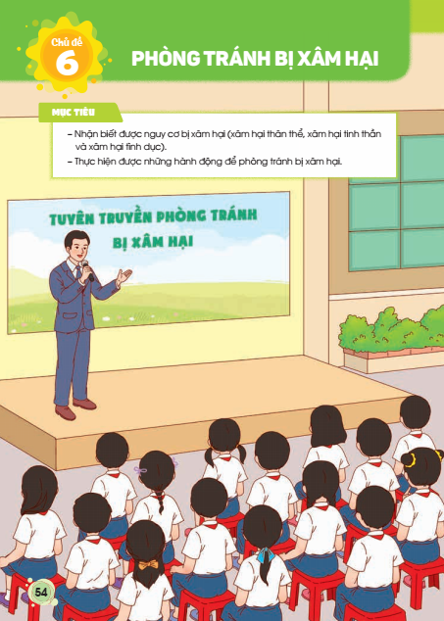

Slide 23


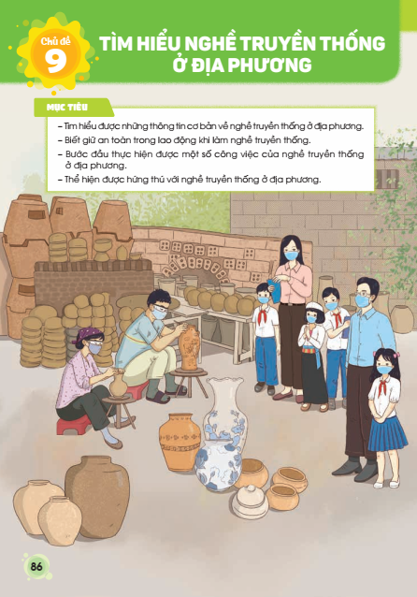

Slide 24
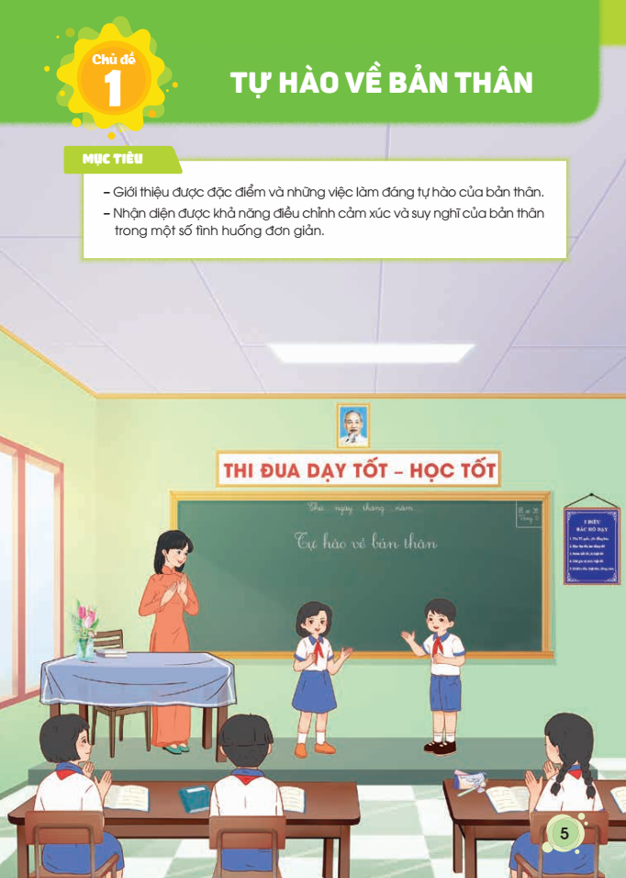
CẤU TRÚC CHỦ ĐỀ

Slide 25
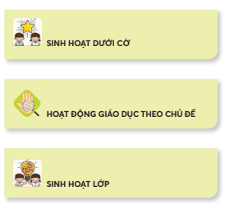
CẤU TRÚC CHỦ ĐỀ
Mỗi chủ đề được thiết kế từ 3 – 4 tuần.
Nội dung của mỗi tuần được thực hiện trong 3 loại hình
  – Sinh hoạt dưới cờ
  – Hoạt động giáo dục theo chủ đề
  – Sinh hoạt lớp
  Được thể hiện với 3 kí hiệu:

Slide 26

Mỗi tuần được bắt đầu bằng loại hình SHDC

Slide 27
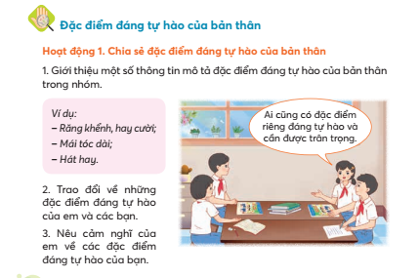
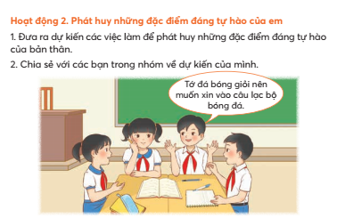
Tiếp theo là các HĐGDTCĐ
2 HĐ và mỗi HĐ có từ 2 – 3 nhiệm vụ

Slide 28
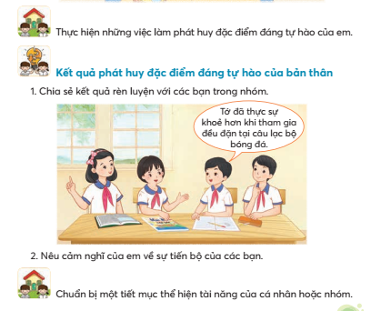
Cuối tuần là loại hình SHL
Bên cạnh đó, các nhiệm vụ giao cho HS về nhà tiếp tục thực hiện được thể hiện thông qua kí hiệu logo HOẠT ĐỘNG KẾT NỐI

Slide 29
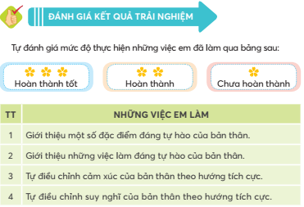
Cuối chủ đề là bảng tự đánh giá

Slide 30
NHỮNG NÉT
ĐẶC TRƯNG CỦA SÁCH GIÁO KHOA BẢN 2 – BỘ CTST

Slide 31
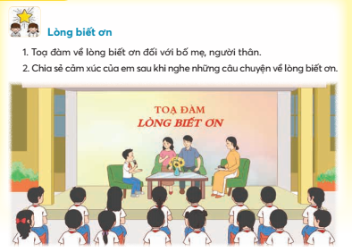
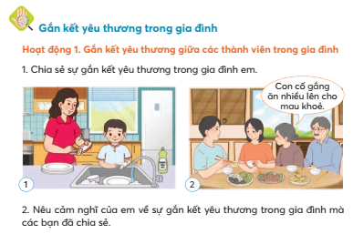
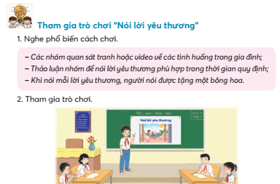
NHỮNG NÉT ĐẶC TRƯNG
Chủ đề được triển khai ở 3 loại hình SHDC, HĐGDTCĐ và SHL có sự gắn kết và liên quan với nhau về mục tiêu kĩ năng và nội dung.

Slide 32
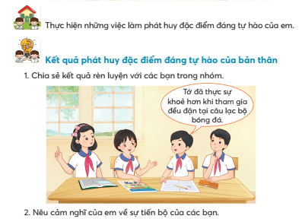
Những nét đặc trưng
Để có thể có sự chuẩn bị cũng như sự liên tục trong rèn luyện kĩ năng, sách đưa ra những nhiệm vụ để HS thực hiện ở không gian ngoài lớp học.

Slide 33

Những nét đặc trưng
Bộ sách đưa ra những hướng dẫn cho học sinh cách rèn luyện thường xuyên và phát triển các kĩ năng theo YCCĐ của CT thông qua hoạt động dựa trên nội dung của các chủ đề.

Slide 34
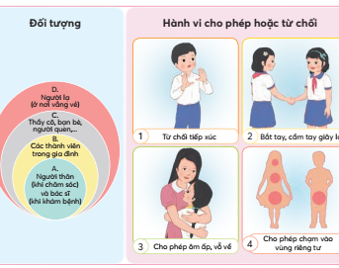
Những nét đặc trưng
Các nội dung được triển khai theo chu trình trải nghiệm với những gợi ý về cách thức thực hiện nhiệm vụ hướng tới hình thành và phát triển năng lực phẩm chất theo mục tiêu của chương trình.

Slide 35
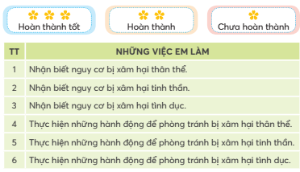
Những nét đặc trưng
Tài liệu biên soạn thể hiện việc đánh giá thường xuyên, đánh giá quá trình hoạt động của học sinh với sự tham gia của các lực lượng đánh giá, trong đó tự đánh giá là yếu tố cốt lõi.

Slide 36
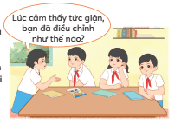
NHỮNG NÉT ĐẶC TRƯNG
Các nhiệm vụ được thiết kế hướng đến cá nhân hóa người học và tạo cơ hội bình đẳng cho mọi HS tham gia hoạt động.
Thiết kế các nhiệm vụ vừa sức, phù hợp với năng lực và đặc điểm tâm sinh lí học sinh.

Slide 37
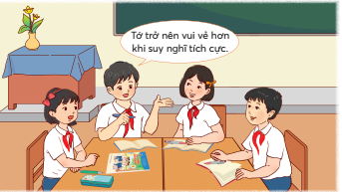
NHỮNG NÉT
ĐẶC TRƯNG
Có các nhiệm vụ thiết kế mở, linh hoạt phù hợp với điều kiện gia đình, cơ sở giáo dục và địa phương.
Mọi học sinh tự chủ trong rèn luyện và được khích lệ sáng tạo theo cách của mình.

Slide 38
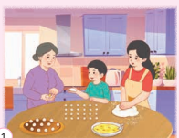
NHỮNG NÉT ĐẶC TRƯNG
Định hướng cho HS trải nghiệm, thu thập thông tin liên quan đến chủ đề để GV tổ chức trên lớp hiệu quả hơn.
Cuốn sách tạo ra sự kết nối giữa gia đình và nhà trường trong giáo dục HS.
Cuốn sách gợi ra cho giáo viên ý tưởng phát triển hoạt động rèn luyện kĩ năng hướng đến mục tiêu trong các loại hình khác nhau.

Slide 39
SÁCH GIÁO VIÊN và CẤU TRÚC
PHẦN 1. NHỮNG VẤN ĐỀ CHUNG
PHẦN 2. HƯỚNG DẪN TỔ CHỨC HOẠT ĐỘNG

Slide 40
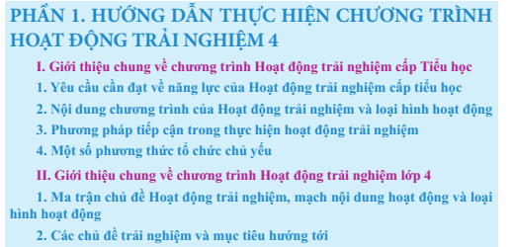


Slide 41
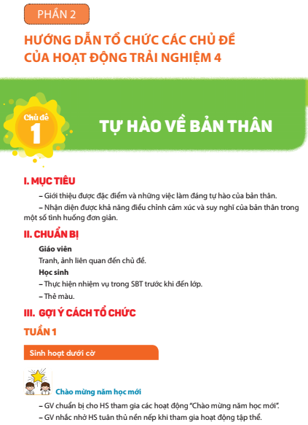
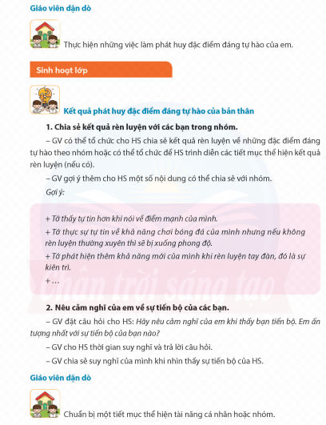

Slide 42
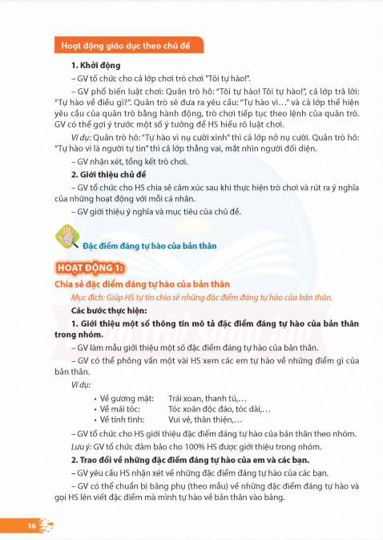
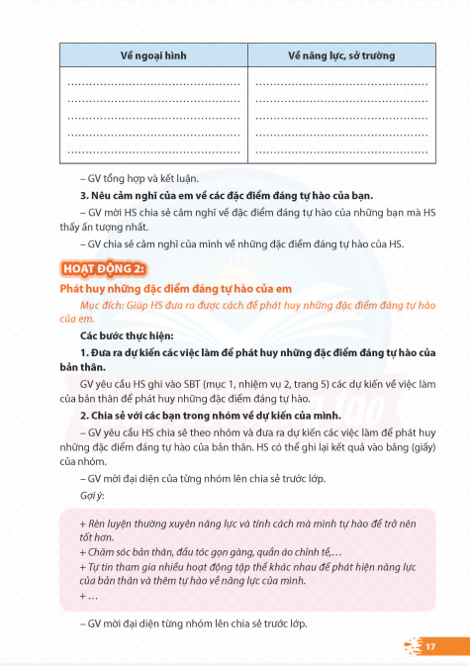

Slide 43
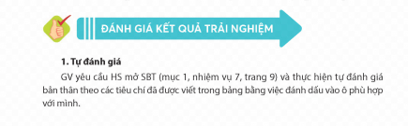
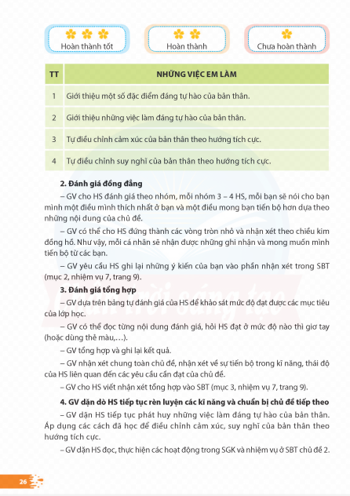

Slide 44

PHƯƠNG PHÁP VÀ HÌNH THỨC
TỔ CHỨC
HOẠT ĐỘNG
TRẢI NGHIỆM 4

Slide 45

PHƯƠNG THỨC TỔ CHỨC HOẠT ĐỘNG
  Thực địa
  Thực tế
  Tham quan
  Cắm trại
  Trò chơi
  …
  Diễn đàn
  Giao lưu
  Hội thảo
  Sân khấu hoá
  Đóng vai
  Thảo luận
  Trao đổi
  Thực hành
  Thuyết trình
  Trình diễn
  ….
  Thực hành lao động
  Hoạt động tình nguyện
  Hoạt động xã hội
  Hoạt động nhân đạo
  ….
  Dự án
  Khảo sát
  Điều tra
  Sáng tạo công nghệ
  ….
Phương thức có tính khám phá
Phương thức có tính thể nghiệm, tương tác
Phương thức có tính cống hiến
Phương thức có tính nghiên cứu

Slide 46
Hướng dẫn tổ chức các loại hoạt động (1)
HOẠT ĐỘNG KHÁM PHÁ
HOẠT ĐỘNG RÈN LUYỆN
Thảo luận nhóm để chia sẻ kinh nghiệm đã trải qua của HS.
Hỏi đáp.
Phỏng vấn nhanh HS cả lớp.
Trình diễn lại kinh nghiệm điển hình trước lớp.
Trò chơi.
…
Làm việc nhóm (tạo ra sản phẩm).
Thảo luận/trao đổi nhóm (vấn đề cần thỏa luận vì có nhiều ý kiến khác nhau).
Chia sẻ/trình bày trong nhóm (tạo cơ hội cho cá nhân thể hiện bản thân).
Thực hành/luyện tập theo nhóm (thực hiện bài tập, nhiệm vụ ngắn để rèn luyện hành vi).
Xử lí tình huống theo nhóm (giải quyết một tình huống cần sự trao đổi về cach giải quyết).
Đóng vai/trình diễn theo nhóm.
Trình diễn của cá nhân/nhóm trước lớp.
Trò chơi, hoạt động tập thể (cả lớp).
…

Slide 47
Hướng dẫn tổ chức các loại hoạt động (2)
HOẠT ĐỘNG VẬN DỤNG
HOẠT ĐỘNG ĐÁNH GIÁ
Trình diễn tổng hợp theo nhóm.
Xử lí tình huống mở rộng theo nhóm.
Giới thiệu sản phẩm theo nhóm.
Sân khấu hoá.
Hướng dẫn vận dụng.
…
Tự đánh giá (cá nhân).
Đánh giá đồng đẳng theo nhóm.
Khảo sát cả lớp về tự đánh giá để phân loại.
Nhận xét tổng hợp của GV về kết quả hoạt động của chủ đề (trường hợp đặc biệt thì nên có nhận xét riêng cho cá nhân).

Slide 48
Điểm chú ý trong tổ chức Hoạt động trải nghiệm cho học sinh lớp 4
1. Tạo được bầu không khí vui vẻ, cởi mở và khích lệ học sinh.
2. Giọng nói truyền được cảm hứng và năng lượng cho học sinh, tăng cường tương tác ngôn ngữ hình thể.
3. Nói vừa đủ, các lệnh, các nhiệm vụ đưa ra cần ngắn gọn, rõ ràng.
4. Quan sát học sinh trong chỉnh thể; quan sát tất cả mọi hành vi của học sinh và điều chỉnh ngay; không chỉ nghe và chỉnh sửa mỗi lời nói trong câu trả lời.
5. Thẩm thấu ý nghĩa của từng hoạt động khi tổ chức cho học sinh để làm cho tới cảm xúc cần đạt của hoạt động đó.
6. Luôn chú ý đến số lượng học sinh được tham gia một hoạt động, số lần mỗi học sinh được lặp lại hành vi.
7. Trọng số thời gian dành cho hoạt động hình thành kĩ năng được ưu tiên tối đa.
………

Slide 49

CÁC ĐỊA CHỈ TRANG WEBSITE KHAI THÁC
TÀI LIỆU CHO HOẠT ĐỘNG TRẢI NGHIỆM
http://www.nxbgd.vn/
http://www.hanhtrangso.nxbgd.vn/
http://sachthietbigiaoduc.vn/
http://taphuan.nxbgd.vn/
http://chantroisangtao.vn/

Slide 50

TRANG FB CỦA NHÓM TÁC GIẢ
https://www.facebook.com/groups/259593444447000/?ref=share&mibextid=S66gvF

Slide 51
CÁC ĐỊA CHỈ TRANG WEBSITE KHAI THÁC TÀI LIỆU CHO
HOẠT ĐỘNG TRẢI NGHIỆM, HƯỚNG NGHIỆP
1.
TỔ CHỨC HOẠT ĐỘNG TRẢI NGHIỆM & HƯỚNG NGHIỆP TRONG NHÀ TRƯỜNG
https://www.facebook.com/groups/290341101457833/?ref=bookmarks
2.
Fanpage: Hoạt động trải nghiệm - hướng nghiệp
https://www.facebook.com/TACGIASGK1102/?modal=admin_todo_tour
3.
Kênh Youtube ĐINH THỊ KIM THOA
http://www.nxbgd.vn/
http://www.hanhtrangso.nxbgd.vn/
http://sachthietbigiaoduc.vn/
http://taphuan.nxbgd.vn/
http://chantroisangtao.vn/

Slide 52


